Slide 1
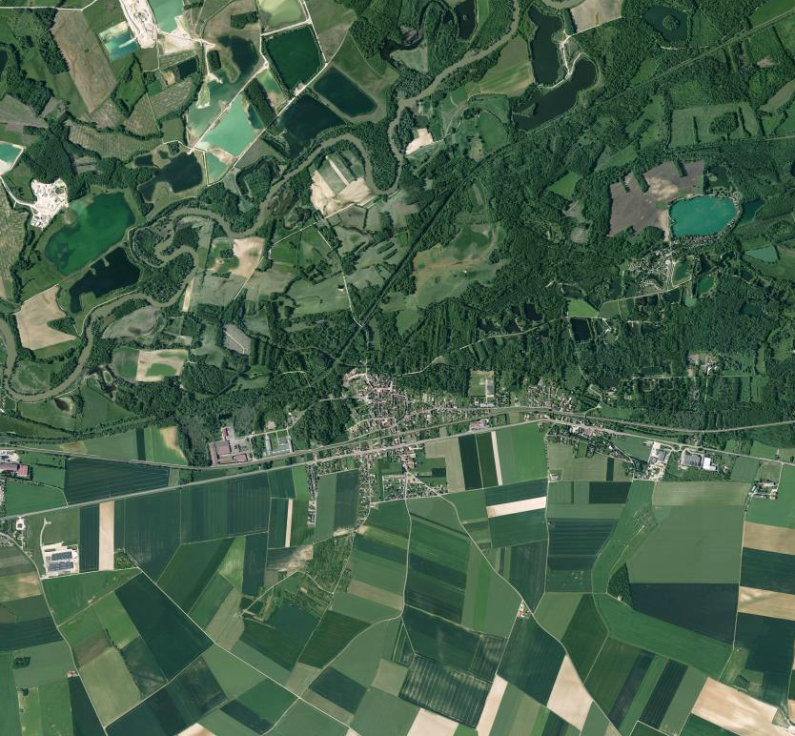
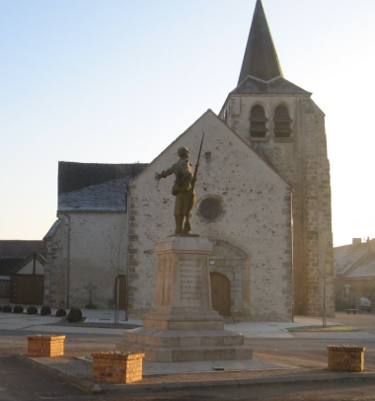
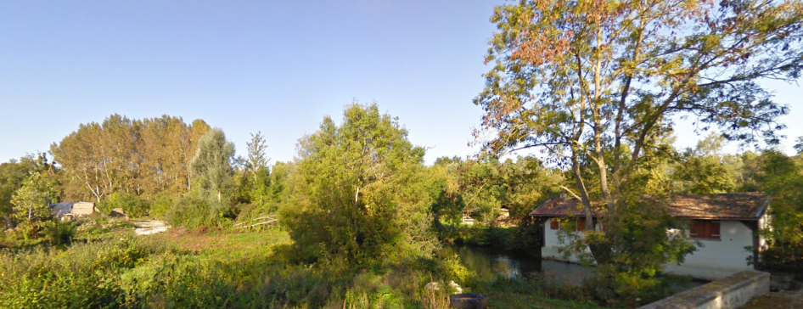
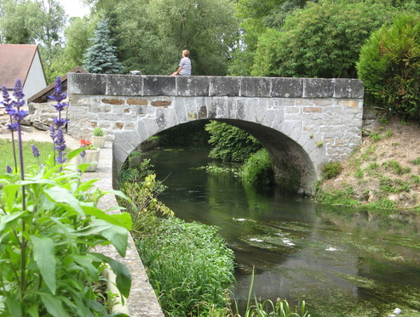
ELABORATION DU PLU DE CRANCEY
présentation du PADD 18 décembre 2015
premières réflexions
e l ’habitat
au développement local
e l ’habitat
au développement local
C D H U
C D H U

Slide 2
SOCIO-DEMOGRAPHIE
SCENARIO

Slide 3
 | Valeur | Variation | Variation annuelle
Population en 1982 | 928
Population en 1990 | 833 | -10,24% | -1,28%
Population en 1999 | 838 | 0,60% | 0,07%
Population en 2013 | 758 | -9,55% | -0,68%
Population en 2030 | 800 | 5,54% | 0,31%
Valeur moyenne annuelle de 1982 à 2012 |  |  | -0,62%

Slide 4
HYPOTHESES D’AMENAGEMENT ET PERSPECTIVES D’EVOLUTION
Stabilisation du phénomène de desserrement entre 2015 et 2030
2.25 en 2013 contre 2.8 en 1982
Il est de 2.29 au niveau national et 2.25 au niveau départemental
Le taux d’occupation diminue pour atteindre 2.15 habitants par logements en 2030
758 (population des résidences principales en 2013)/2.15= 353
353- 336 (résidences principales en 2013)= 17
Logiquement, 17 résidences principales sont nécessaires à l’horizon 2030 pour répondre aux besoins issus du phénomène de desserrement.

Slide 5
HYPOTHESES D’AMENAGEMENT ET PERSPECTIVES D’EVOLUTION
Résidences secondaires
Bien qu’ayant connu une légère diminution, force est de constater que le nombre de résidences secondaires est resté stable depuis 1982. (30 en 1982, 23 en 2013)
Il existe une demande effective sur le secteur étant donné que ce parc représente 6% des logements présents sur la commune. (étangs, proximité de Paris et d’une gare…)
Nous nous baserons donc sur l’hypothèse d’un maintien du nombre actuel de résidences secondaires, ce qui ne dégagera de fait aucun nouveau logement.

Slide 6
HYPOTHESES D’AMENAGEMENT ET PERSPECTIVES D’EVOLUTION
Arrivée d’une nouvelle population,
Il est nécessaire de rajouter à ces chiffres l’arrivée de 42 nouveaux habitants si la commune se fixe comme objectif 800 administrés à l’horizon 2030 (chiffres INSEE retenus : population légale du recensement 2013).
( 800 population 2030 – 758 population 2013 = 42)
Avec un nombre d’occupants par résidence principale de 2.15 :
42/2.15 = 20 logements

Slide 7
HYPOTHESES D’AMENAGEMENT ET PERSPECTIVES D’EVOLUTION
Logements vacants
Avec une valeur de 9.2 % du parc total en 2011, le pourcentage de logements vacants est assez important et bien au-dessus de la valeur idéale estimée qui s’établit aux alentours de 6%.
On fait l’hypothèse suivante avec un nombre d’occupants par résidence principale de 2.15:
336 (résidences principales en 2013) + 17(desserrement) + 20 (nouveaux arrivants) – 0 (résidence secondaire)= 373
Cependant, avec un taux de vacance théorique de 6%, les 373 logements ne représentent que 94% du parc total d’où :
373 / 0.94= 397 logements
397 x 0.06= 24 logements
24 - 38 (logements vacants en 2011) = -12
On recense donc un surplus de 11 logements vacants. La commune dispose donc d’un potentiel de 12 logements disponibles pour atteindre ses objectifs démographiques. Toutefois, cette vacance peut être qualifiée de structurelle étant donné que la majorité des logements sont inoccupés parce qu’ils ne correspondent pas à la demande effective des locataires (isolation, typologie…) Sur les 15 prochaines années, on se basera donc sur l’hypothèse que la politique communale permettra de mobiliser environ 50% de ces logements vacants et de les réhabiliter en résidences principales, soit 6 unités.

Slide 8
Hypothèse à 2.15 personnes par ménage
17 | Desserrement
20 | Nouveaux arrivants
-6 | Logements vacants
0 | Résidences secondaires
31 | Total
Il doit être construit 31 logements d’ici 2030 pour que la commune atteigne 800 habitants, soit un rythme de construction d’environ 2 logements par an.

Slide 9
HYPOTHESES D’AMENAGEMENT ET PERSPECTIVES D’EVOLUTION
Besoins en terrains
L’estimation des besoins en matière de surfaces constructibles repose sur les besoins effectifs de la commune mais doit être en conformité avec le projet communal qui prévoit une densité minimale de 12 logements à l’hectare.
Ainsi, de manière purement théorique, la commune a besoin de 2.58 hectares (31 logements à raison de 12 logements à l’hectare).
Toutefois, il convient de prendre en compte la rétention foncière qui est un facteur important pour le calcul des besoins réels.
Etant donné la dynamique observée sur la commune concernant les ventes foncières, on peut sans exagération appliquer une rétention de 30%. Sur le village, la rétention foncière atteint 100% par endroit. En effet, un certain nombre de terrains sont constructibles depuis plusieurs décennies mais n’ont jamais été mis sur le marché foncier par leurs propriétaires durant cette période.
Dès lors, on applique le calcul suivant :
2.58 ha X 1.3 (rétention foncière de 30%) =3.36 ha
Afin de mener à bien son projet, la commune a besoin d’un potentiel constructible théorique de l’ordre de 3.36 ha à vocation habitat pour les 10 à 15 prochaines années.

Slide 10
PROJET URBAIN

Slide 11
ENJEU N°1 : ASSURER LE MAINTIEN DE SON ACTIVITE ECONOMIQUE ET MAITRISER SON DEVELOPPEMENT URBAIN
Affirmer la pérennité économique de la commune
Encourager l’implantation de nouveaux commerces et services
Maintenir les unités existantes
Permettre le développement des deux établissements industriels présents (ICOA, MATEFLEX)
Préserver l’équilibre existant entre habitat et activités

Slide 12
ENJEU N°1 : ASSURER LE MAINTIEN DE SON ACTIVITE ECONOMIQUE ET MAITRISER SON DEVELOPPEMENT URBAIN
Promouvoir un urbanisme durable
Densifier le tissu existant en comblant les dents creuses
Travailler sur la résorption de la vacance
Délimiter des zones d’extension en rapport avec les besoins
S’assurer du lien direct de ces zones avec le tissu urbain existant
Lutter contre l’étalement urbain synonyme d’extension de réseau, consommation d’espaces, dégradation des paysages
Travailler sur une requalification des entrées de ville le long de la RN19
Intégrer les notions de risques (inondation, matières dangereuses, industriels et nucléaires…)

Slide 13
ENJEU N°1 : ASSURER LE MAINTIEN DE SON ACTIVITE ECONOMIQUE ET MAITRISER SON DEVELOPPEMENT URBAIN
Diversifier l’offre en matière de logements et préserver le cadre de vie
Réfléchir à une hétérogénéité dans la typologie du bâti.
Penser le développement urbain autrement que le « tout pavillonnaire »
Travailler sur le projet d’EPHAD en centre bourg
Identifier et préserver les « zones de jardin »
- Travailler sur une volumétrie adaptée des constructions.

Slide 14
PROJET NATUREL

Slide 15
ENJEU N°2 : VALORISER LES PAYSAGES ET PROTEGER L’ENVIRONNEMENT
2 entités paysagères remarquables à préserver
Mettre en valeur le plateau agricole et la zone humide
Maintenir la qualité des percées visuelles et des panoramas
Travailler sur l’insertion du bâti
Mettre la végétation en rapport avec le caractère agricole et naturel humide du finage
Protéger les secteurs fragiles participant au cadre de vie de la commune

Slide 16
ENJEU N°2 : VALORISER LES PAYSAGES ET PROTEGER L’ENVIRONNEMENT
Renforcer le présence et la qualité végétale en milieu urbain
Identifier et protéger les espaces de respiration
Privilégier les essences locales, gérer les eaux de pluie à la parcelle
Travailler sur une rédaction de règlement adaptée à la commune au niveau de la végétalisation des espaces (publics ou privés)

Slide 17
ENJEU N°2 : VALORISER LES PAYSAGES ET PROTEGER L’ENVIRONNEMENT
Préserver et protéger la ressource en eau sur la commune
Prise en compte des périmètres de captage
Préserver la zone inondable (expansion des crues)
Préserver les berges et leurs abords (Canal de Bernières, la Seine, rivières de Mazignot et du Château)
Bien intégrer les études de la zone inondable ainsi que le SDAGE

Slide 18
ENJEU N°2 : VALORISER LES PAYSAGES ET PROTEGER L’ENVIRONNEMENT
Maintenir l’activité agricole et assurer un équilibre entre habitat et agriculture
Stopper l’étalement urbain et le mitage des terres agricoles
Permettre les extensions agricoles et faciliter la migration des exploitations située en centre bourg
Travailler sur la circulation des engins agricoles???
Assurer un développement de l’habitat qui soit en équilibre avec l’activité agricole.
Eviter les conflits d’usage.

Slide 19
REPRESENTATION GRAPHIQUE

Slide 20
